Slide 1


Dottor ChatGPT... Come impatta sul rapporto medico-paziente l’utilizzo della AI
Gianfranco silecchia

Slide 2


L'Umanità al Centro
Prima di algoritmi e prompt, c'è la fragilità.
L'AI prescinde dal vissuto del paziente bariatrico.

Slide 3
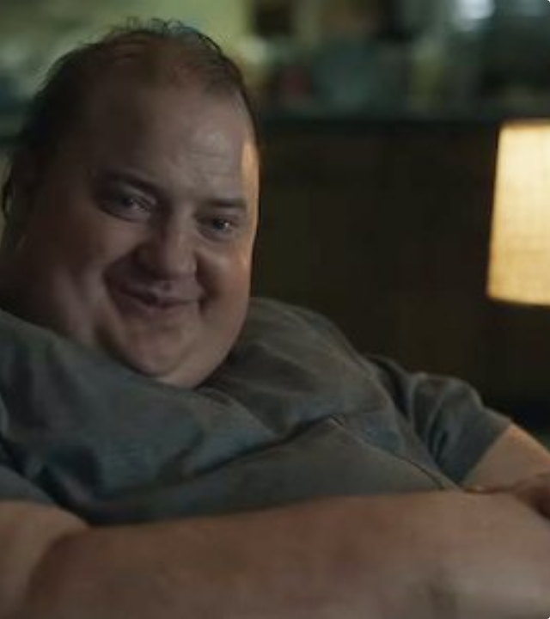
"THE WHALE"
Charlie rappresenta l'estrema complessità: non è solo un numero (BMI), ma un groviglio di trauma, isolamento e bisogno di empatia.
•
Può AI comprendere la vergogna e il dolore dietro l'obesità grave?
•
AI è "bias-free" o replica i pregiudizi umani verso il paziente obeso?

Slide 4





L'EVOLUZIONE DELL’AUTO-DIAGNOSI
Ricerca passiva, elenchi di link, aumento dell'ansia (cybercondria) e auto-diagnosi spesso errate basate su frammenti.
Dialogo attivo, tono autorevole e rassicurante, sintesi personalizzata che genera un'illusione di consulenza medica reale.
Dr. Google
vs.
Dr. ChatGPT

Slide 5
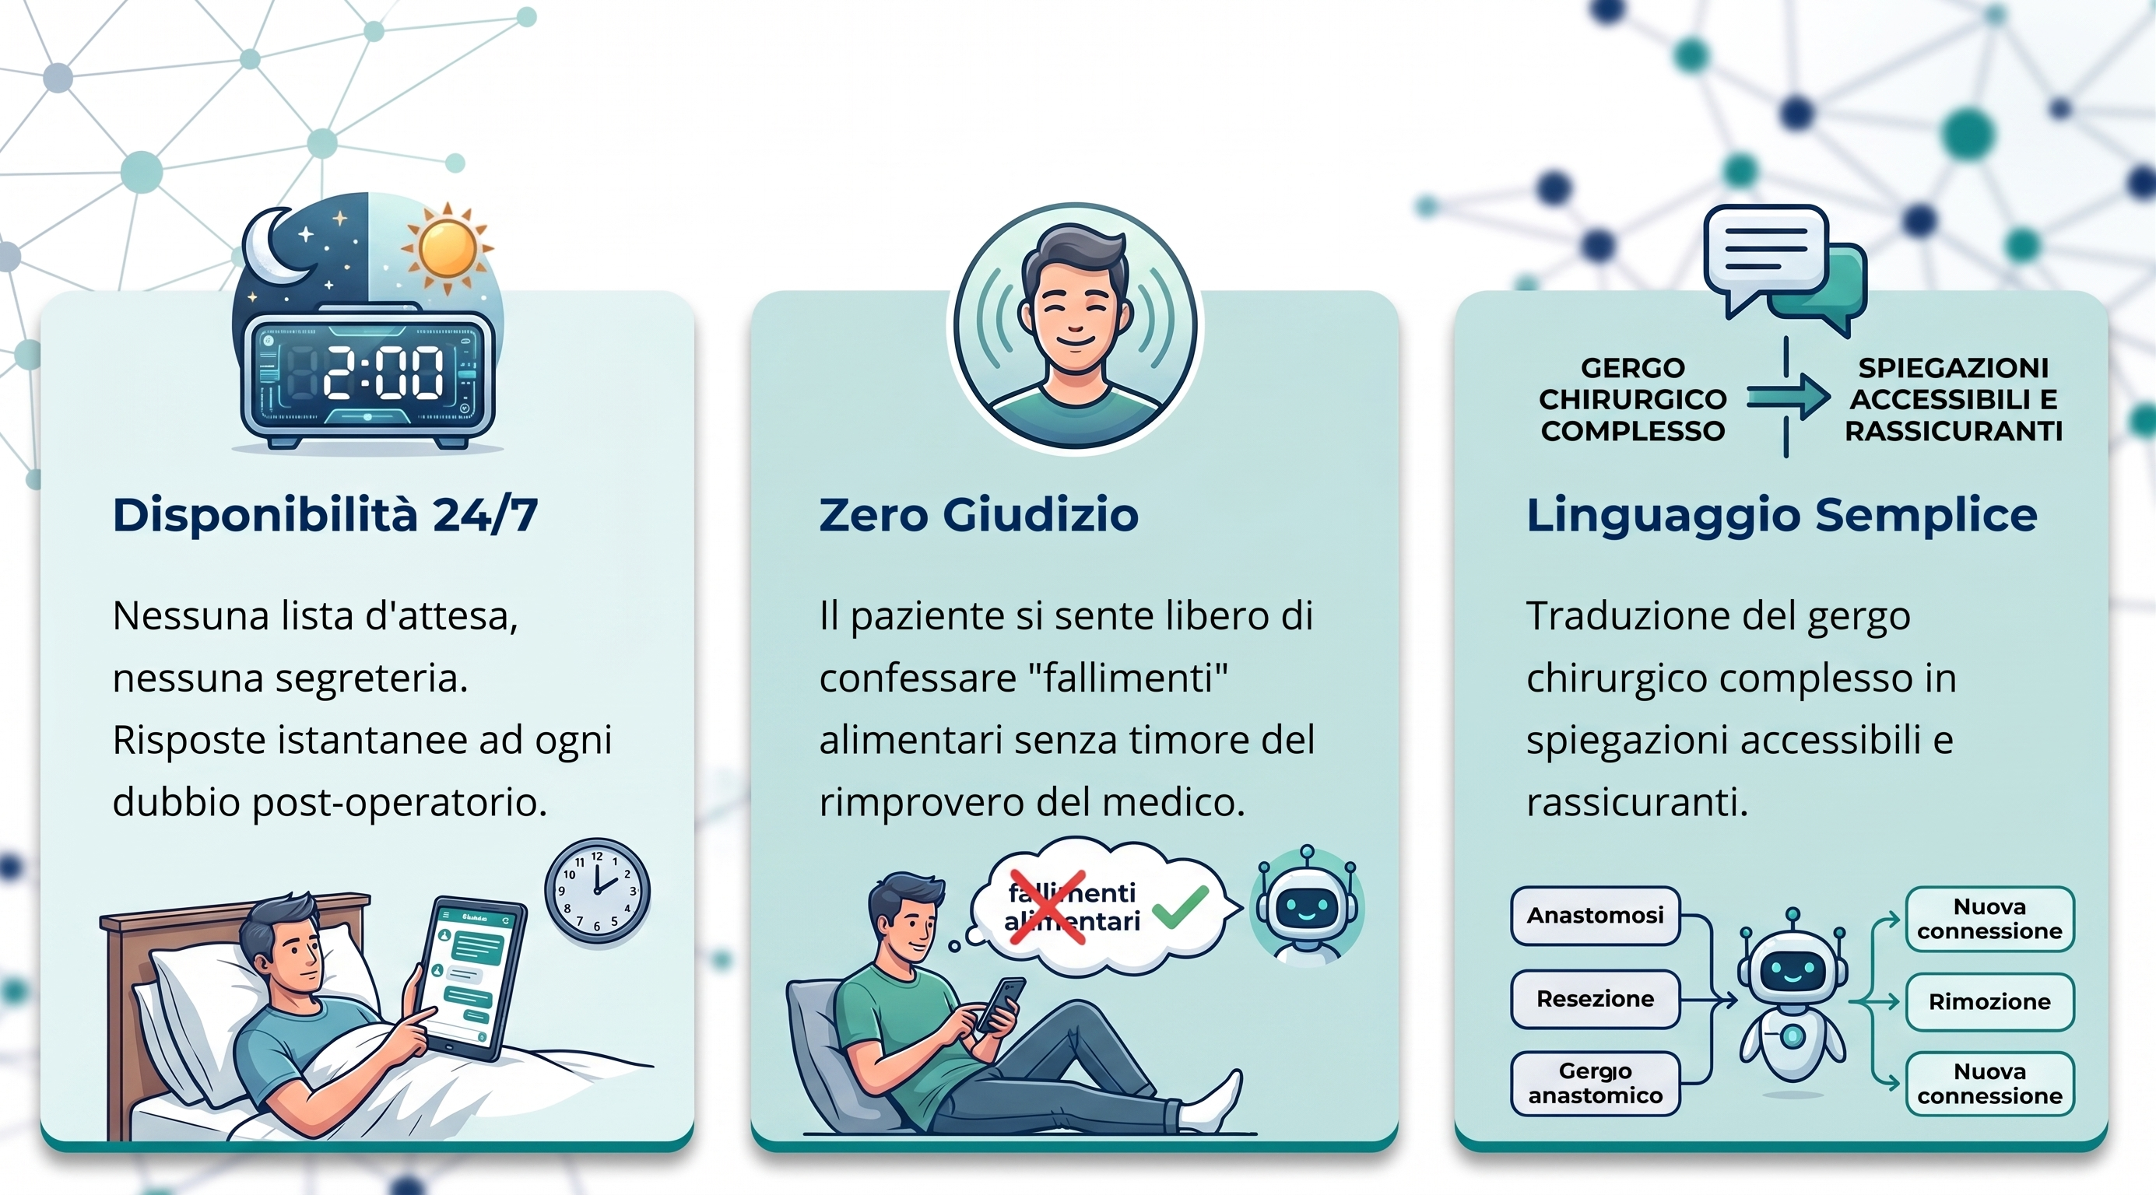
IL FASCINO DEL CHATBOT per IL Paziente
Gergo medico
Gergo comune

Slide 6


AI: accesso libero per medico e paziente.
Utilizzano le stesse fonti di informazione?

Slide 7

AI medico-paziente 2026..work in progress
Quale piattaforma AI consulto per questo caso ?
La consulto in tempo reale dopo aver visitato il paziente per definire percorso di cura?
Utilizzo AI anche per informare il paziente sulla traiettoria degli outcomes e complicanze?
Informo il paziente che sto consultando AI per il suo caso?
Nella stesura del referto utilizzo AI?
E se il paziente ha già consultato una piattaforma AI?
Notes:
Vignetta di un medico che pensa mentre ha di fronte il paziente

Slide 8


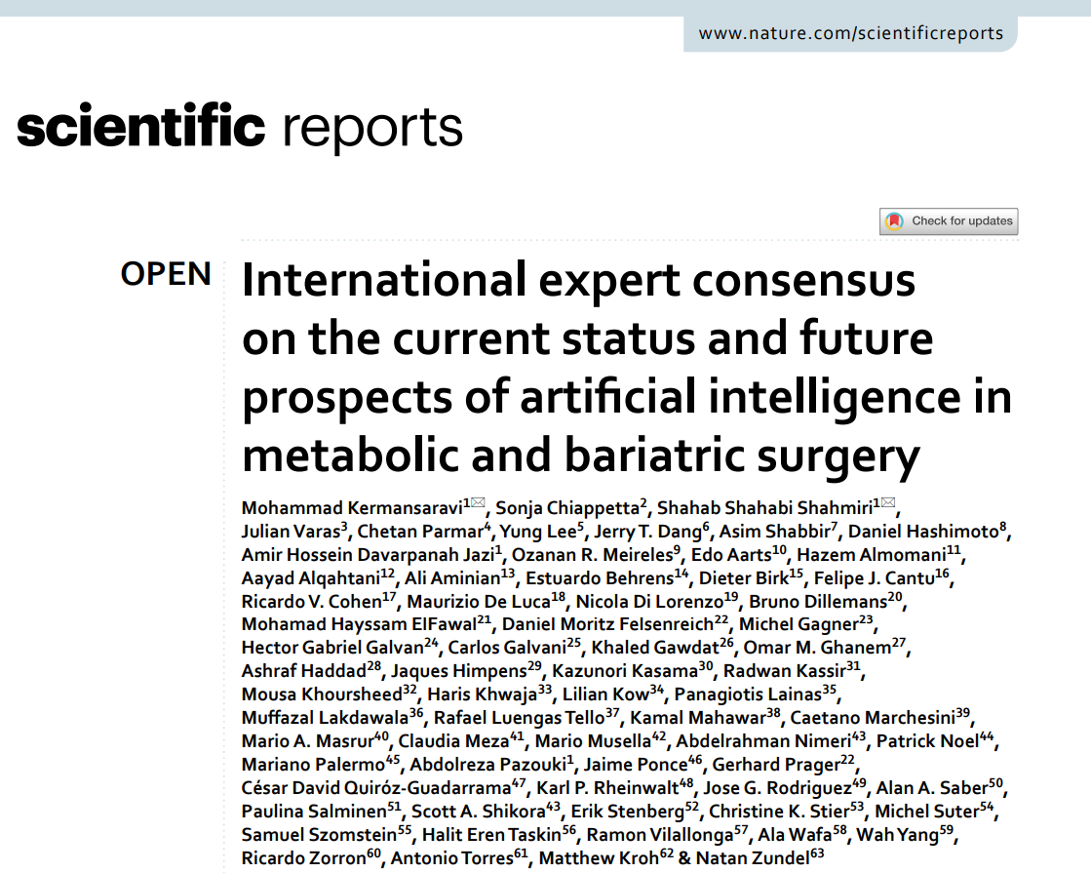
AI e Chirurgia bariatrica:
LINEE GUIDA E CONSENSO
Le società scientifiche (IFSO, ASMBS) stanno definendo i confini dell'utilizzo della AI nella chirurgia bariatrica:
•
IFSO 2024: Validazione dei modelli LLM rispetto al consenso degli esperti.
•
Integrazione: AI come supporto alla decisione clinica, non come decisore unico.
•
Responsabilità: Il chirurgo rimane l'unico responsabile finale dell'atto medico.

Slide 9
SURVEY IFSO 2026: L'USO REALE TRA I CHIRURGHI
Piattaforme più Utilizzate:
•
ChatGPT: 88.2%
75.3%
•
Google Gemini: 37.3%
•
Microsoft Copilot: 22.4%
Dei chirurghi e professionisti bariatrici usa abitualmente i LLM nella pratica lavorativa.
•
DeepSeek: 18.4%
Principali Ambiti di Applicazione:
Frequenza d'uso: Il 36.6% li utilizza quotidianamente, il 19.8% su base settimanale.
Ricerca e review della letteratura (68.5%), preparazione di presentazioni (63.4%), educazione del paziente (41.3%) e redazione di lettere/note cliniche (22.1%).
Fonte: Kermansaravi et al. (IFSO AI Task Force), Obesity Surgery (2026)

Slide 10
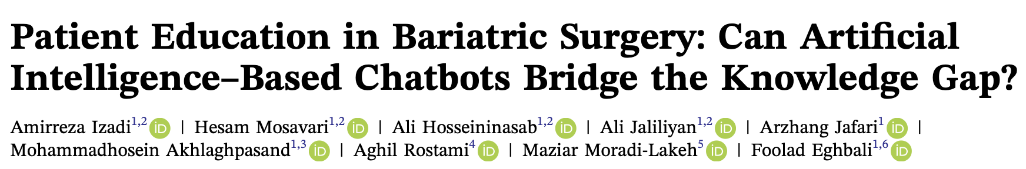

CHATBOT VS ESPERTI: RISPOSTE ALLE FAQ DEI PAZIENTI
Nello studio su 40 domande relative alla Sleeve Gastrectomy (LSG), i chatbot hanno ottenuto un punteggio complessivo superiore agli esperti umani (p < 0.001):
17.34%
Tasso di errori/risposte incomplete degli esperti umani (9.84% potenzialmente dannose).
•
Top Performer: ChatGPT-4 (2.94 pm) e ChatGPT-3.5 (2.91 pm).
•
Chirurghi Esperti (MIS): Punteggio medio di 2.36 pm.
0%
Risposte errate o fuorvianti per ChatGPT-3.5 e ChatGPT-4.
Fonte: Izadi et al., Journal of Obesity (2026) [cite: 72, 99, 100]
Notes:
Discutere con francesco , fonte bibliografica

Slide 11

Open questions
Prima di informare il paziente e condividere il percorso di cura
Attendo discussione MDT ?
Utilizzo il supporto AI?
Integro entrambi?
Utilizzo AI come supporto in corso di MDT?

Slide 12

RISCHI E ALLUCINAZIONI
Rischio | Impatto sul Paziente | Mitigazione Medica
Allucinazioni | Falsi suggerimenti terapeutici convincenti. | Validazione rigorosa delle fonti.
Erosione Fiducia | Il paziente mette in dubbio il chirurgo basandosi su AI. | Comunicazione aperta e "Co-Review".
Privacy | Dati sensibili inseriti in chat pubbliche. | Educazione del paziente alla sicurezza.

Slide 13
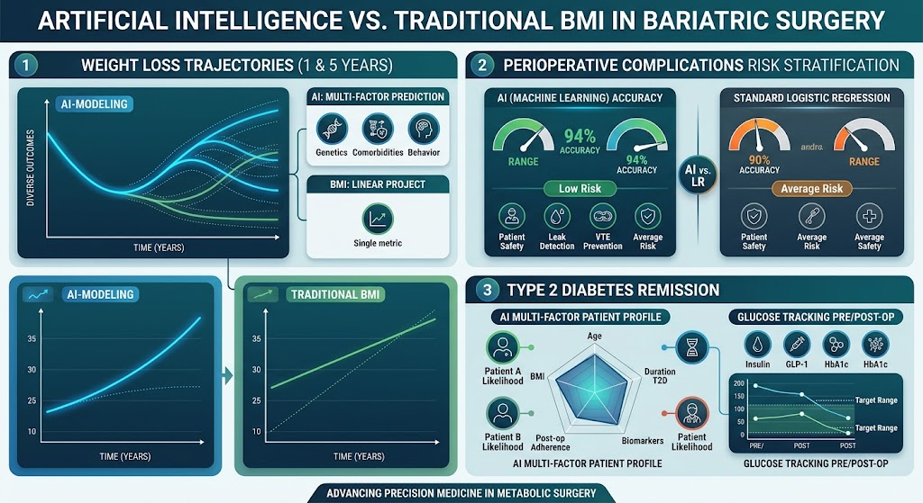
PRECISION MEDICINE
L'AI supera il semplice calcolo del BMI per prevedere:
•
Probabilità di remissione delle comorbidità (es. DM2).
•
Calo ponderale a
1, 5 e 10 anni.
•
Rischio complicanze
perioperatorie.
•
Kermansaravi et al., 2025

Slide 14


AUTONOMIA, CONSENSO ETICO E "DE-SKILLING"
Responsabilità Imprescrivibile
Rischio di Over-Reliance
91.0% Consenso: L'AI può suggerire l'intervento più adatto, ma la decisione finale spetta esclusivamente al chirurgo sulla base dei reperti intraoperatori.
92.5% Consenso: Un'eccessiva dipendenza dalle raccomandazioni dell'AI rischia di causare un declino delle abilità cliniche e del pensiero critico.
Consenso Informato (88.2%): L'utilizzo dell'AI nei processi decisionali deve essere esplicitato nel consenso informato firmato dal paziente.
Fonte: Consensus Delphi, Scientific Reports (2025)

Slide 15
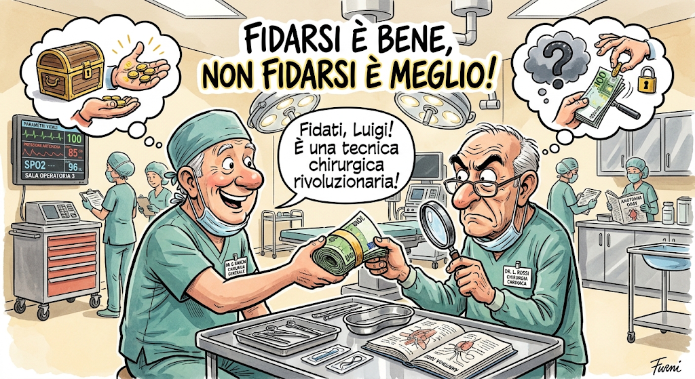



BARRIERE E PREOCCUPAZIONI DELLA COMUNITÀ CHIRURGICA
Mancanza di Formazione
Privacy dei Dati
Allucinazioni Cliniche
L'82.7% cita la scarsa formazione dello staff come principale ostacolo. Solo il 25.1% ha seguito corsi formali sull'AI.
Il 73.2% teme la violazione dei dati clinici sensibili e la mancata conformità HIPAA/GDPR (65.9%).
Il 59.1% ha riscontrato allucinazioni: citazioni di studi errate (64.1%)o fatti medici inventati (37.9%).
L'86.5% dei chirurghi verifica sempre le risposte dell'AI su linee guida e bibliografia.
Fonte: Kermansaravi et al. (IFSO AI Task Force), Obesity Surgery (2026)

Slide 16
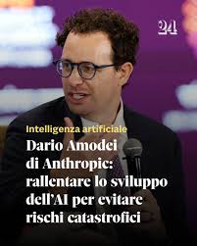

WHAT'S NEXT?
2026
Standardizzazione Guidelines AI
2028
AI-Coaching Post-Op Integrato
2030
Chirurgia Autonoma Assistita (micro-task)
Oltre
Collaborative Intelligence (CI)
Il futuro non è l'AI che sostituisce il medico, ma il medico che non usa l'AI secondo regole condivise su base scientifica

Slide 17
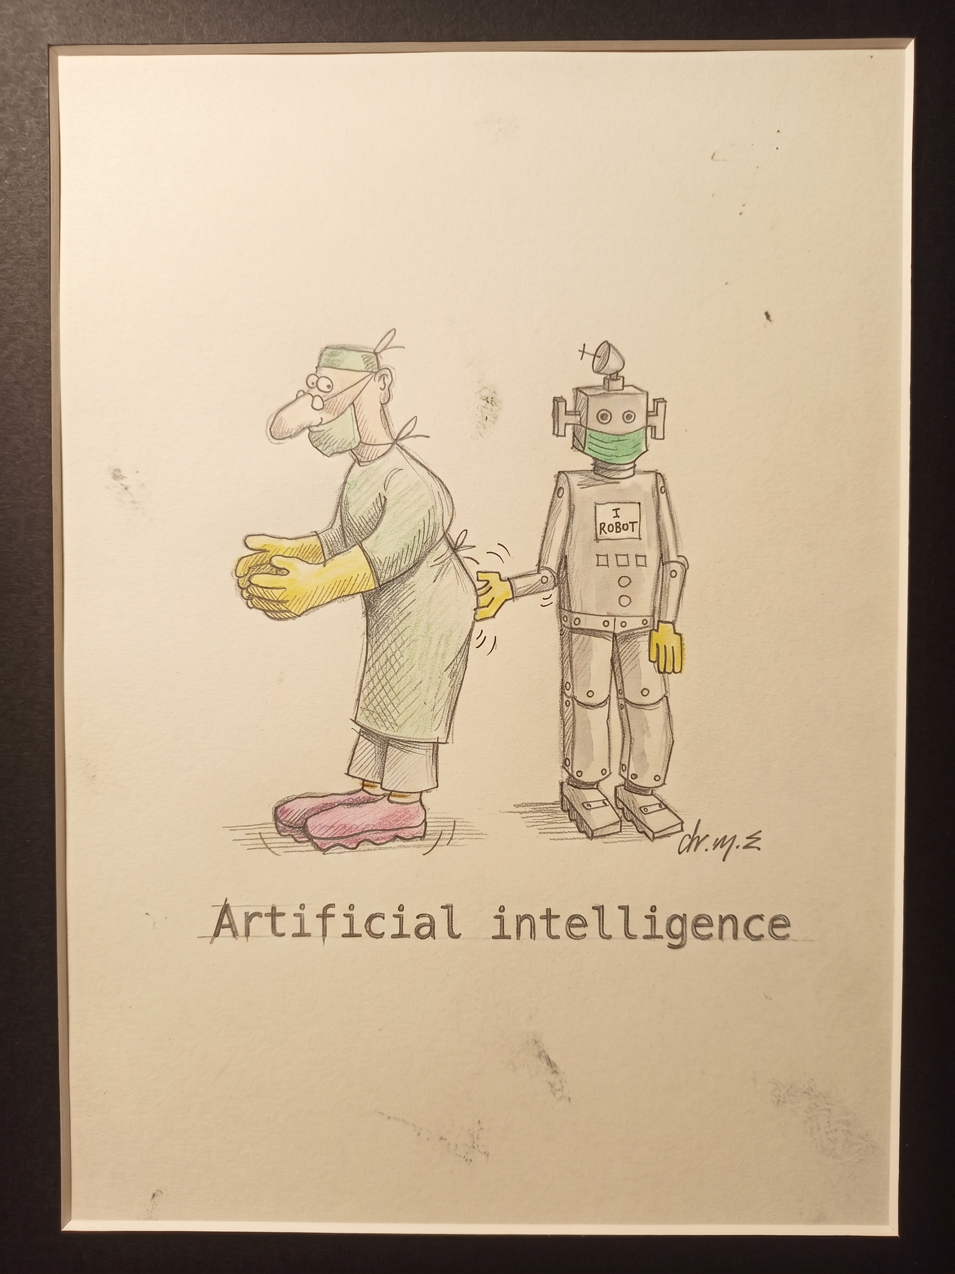
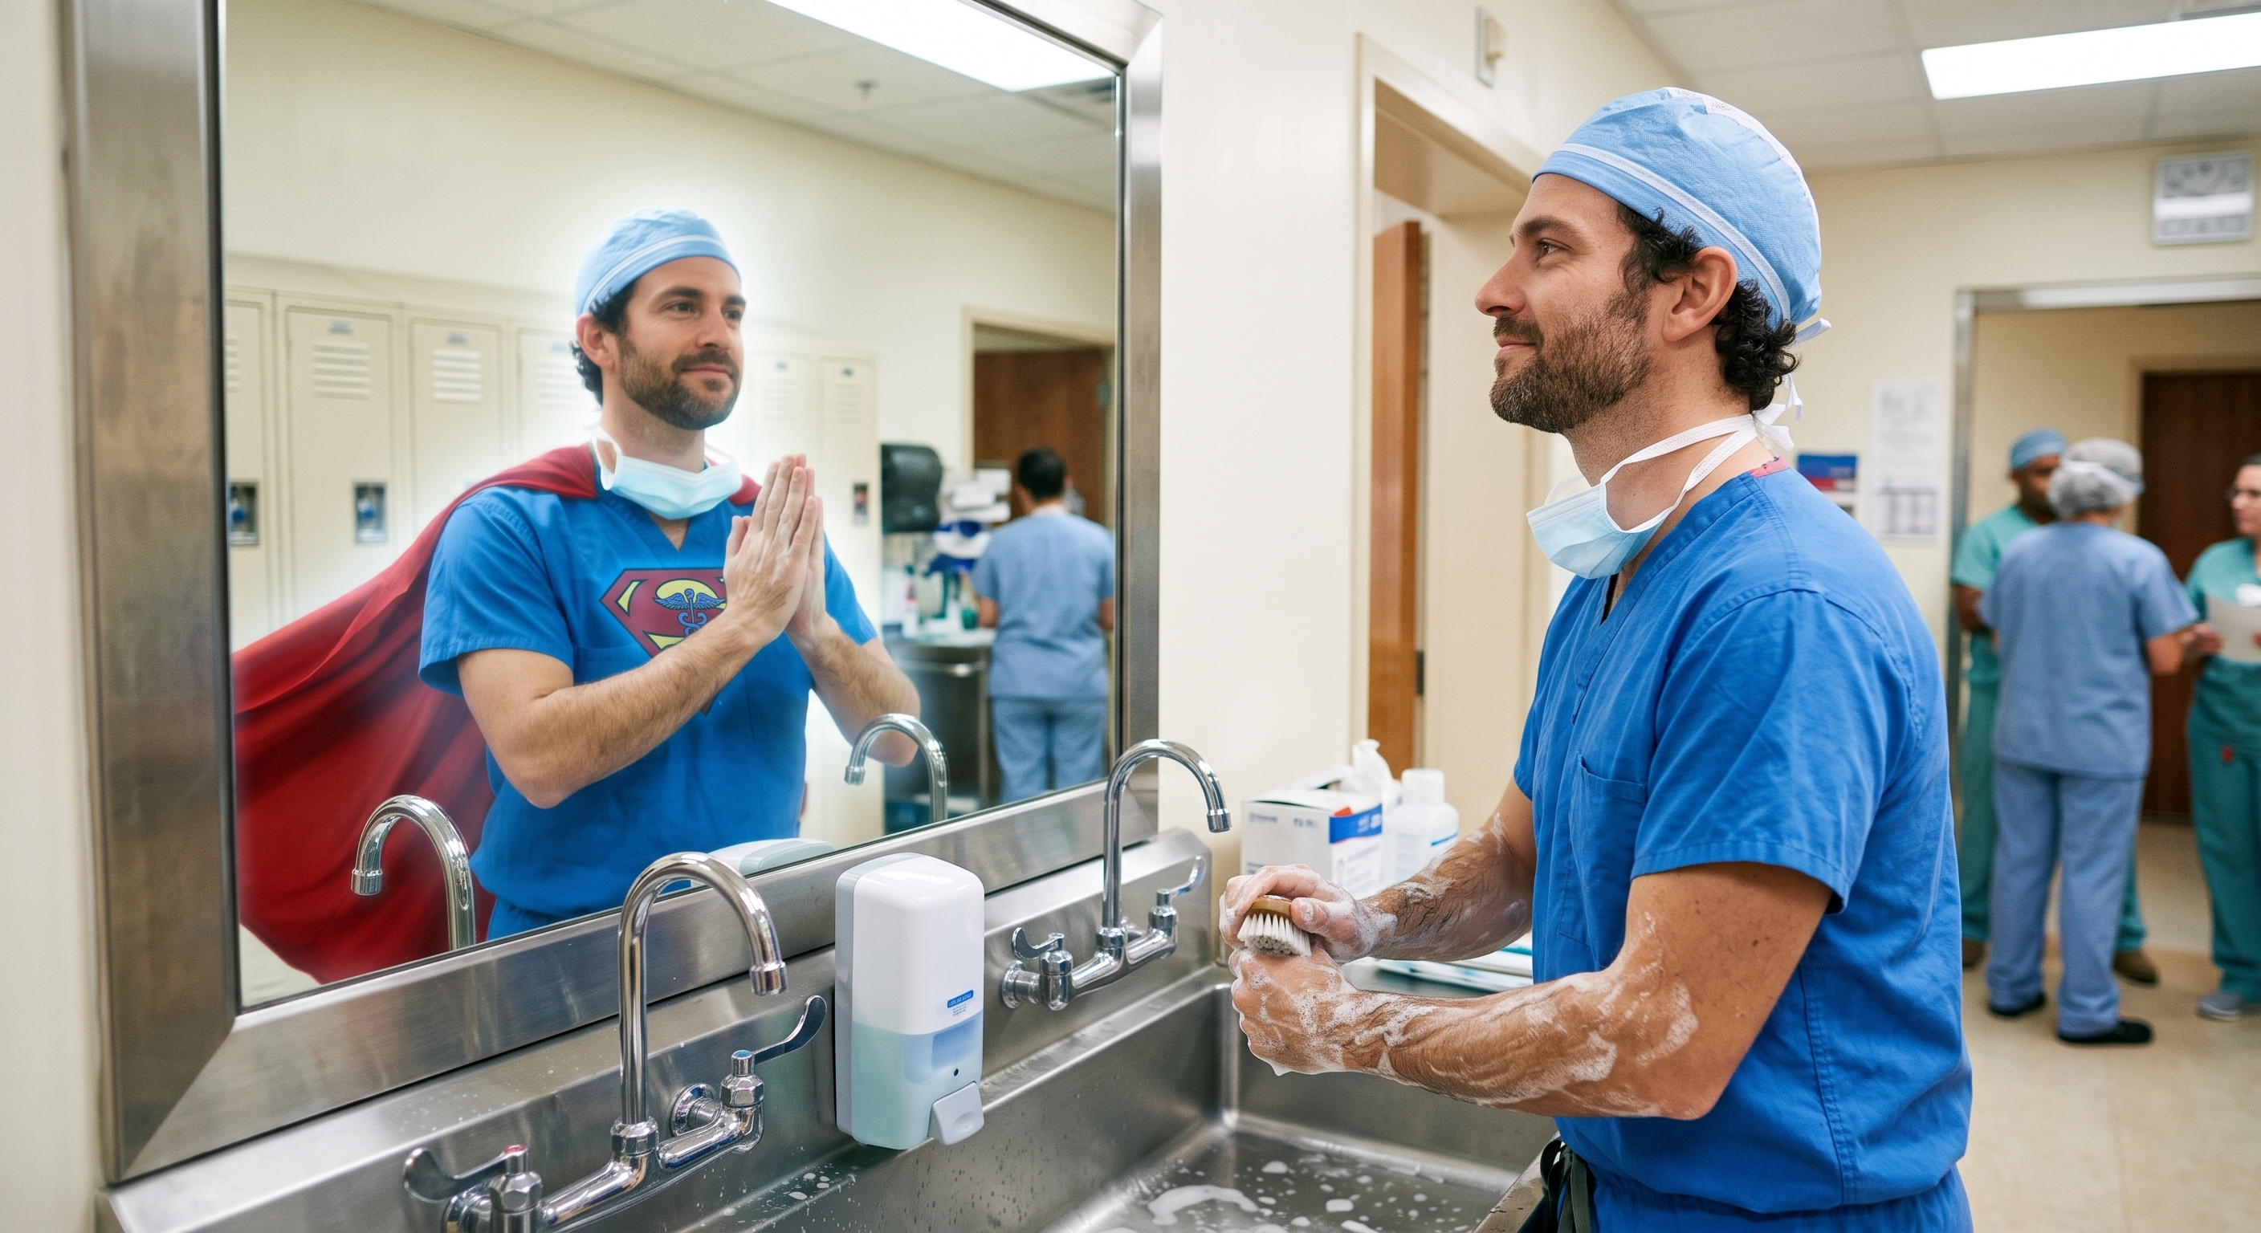

Slide 18

Grazie gianfranco.silecchia@uniroma1.it
"L'intelligenza artificiale è uno strumento, ma l'empatia con il paziente fragile è insostituibile."

